Slide 1
5 Zasad Zdrowego Stylu Życia...
autor: Filip Szafrański

Slide 2
1. Aktywność Fizyczna...
Zbyt mała ilość ruchu i siedzący tryb życia to główne czynniki, narażające nas na wiele chorób. Wiele z nas pracuje po 8 godzin dziennie albo więcej, aczkolwiek brak ruchu musi być koniecznie zastąpiony większą aktywnością. Możemy na przykład zapisać się do fitness klubu. Wykonywanie ćwiczeń siłowych znacznie obniża poziom cukru we krwi, insuliny, a także reguluje cholesterol. Ćwiczenia siłowe okazują się również bardzo pomocne w procesie leczenia cukrzycy, choroby Alzheimera oraz depresji. Dzięki nim będziemy w stanie szybciej spalić tkankę tłuszczową.

Slide 3
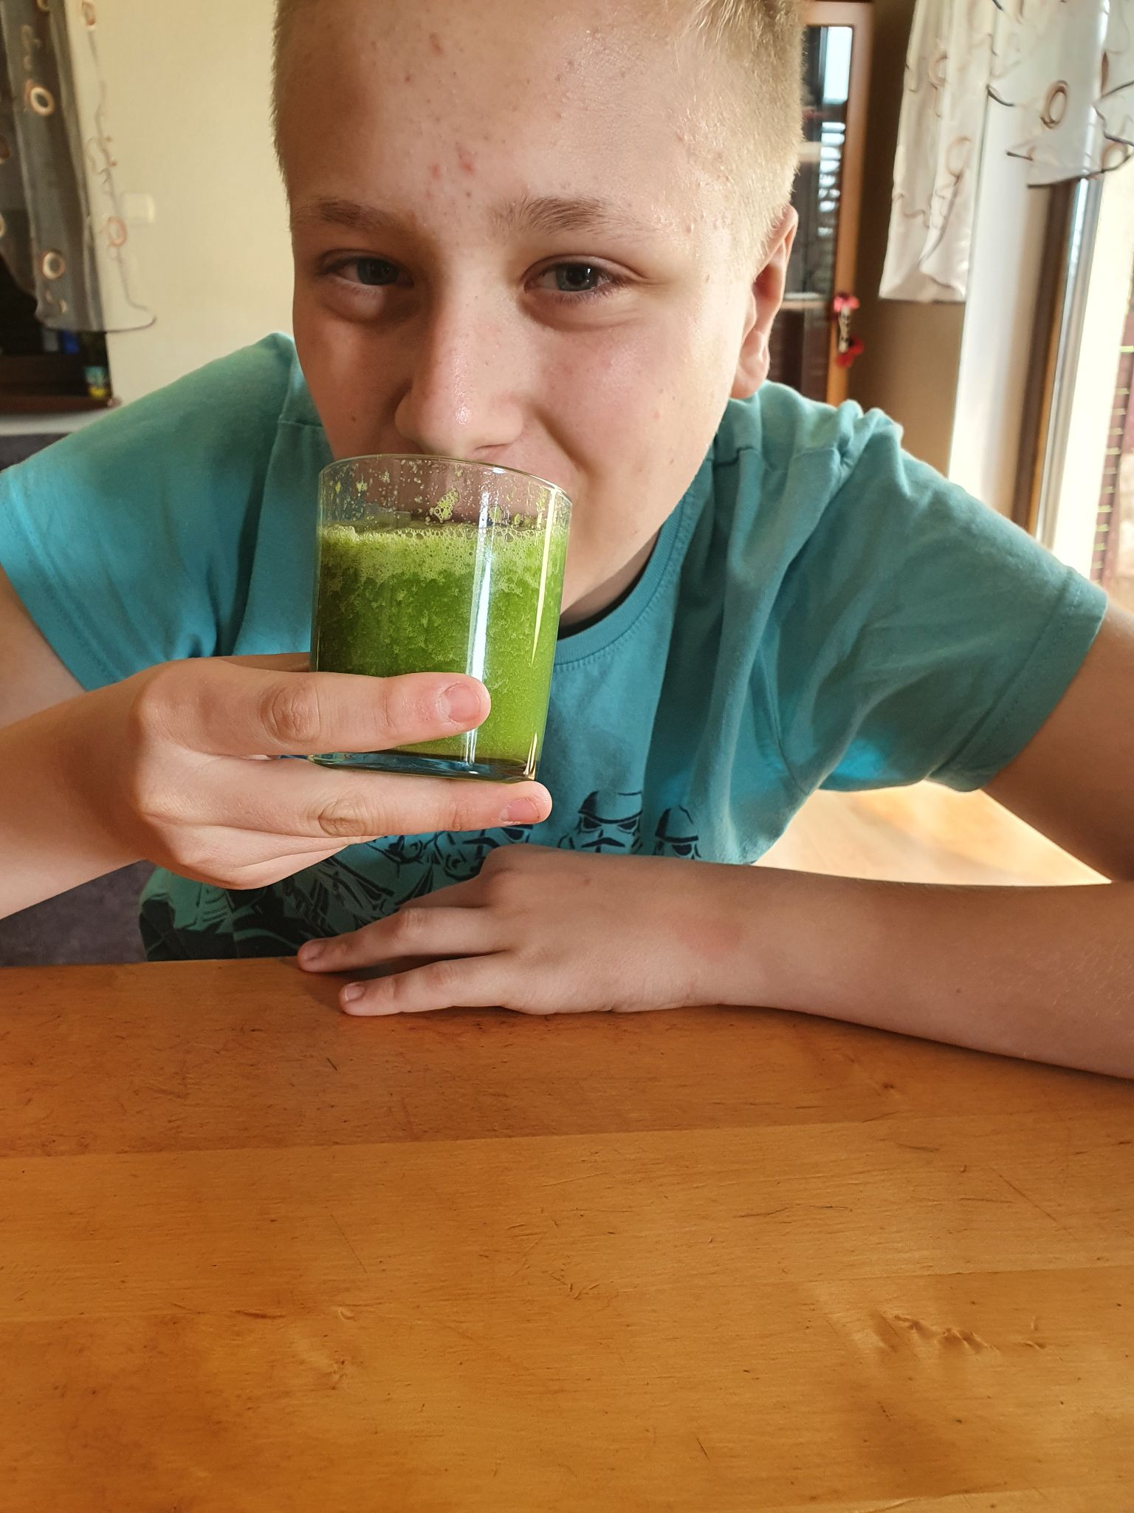
2. Zdrowe Odżywianie...
Bardzo istotnym elementem zdrowego stylu życia jest właściwie zbilansowana dieta. W dzisiejszych czasach wiele mówi się o tym, co powinniśmy jeść a czego unikać. Według Instytutu Żywności i Żywienia powinniśmy spożywać produkty z różnych grup żywności. Posiłki muszą być więc jak najbardziej urozmaicone, abyśmy dostarczali naszemu organizmowi wszelkich niezbędnych składników odżywczych, takich jak białka, węglowodany, tłuszcze, witaminy i składniki mineralne.

Slide 4
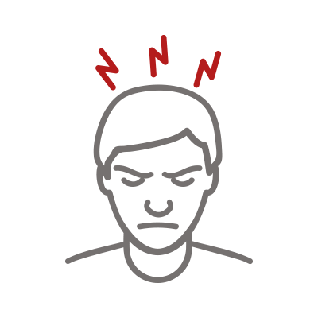
3. Brak Stresu...
Jeśli chcemy zmienić nasz styl życia na zdrowy, musimy pamiętać nie tylko o odpowiedniej diecie i regularnych ćwiczeniach, bardzo istotne jest także to, jak się czujemy. Przede wszystkim powinniśmy znacznie ograniczyć stres w naszym życiu. Jego nadmiar powoduje wzrost poziomu kortyzolu i znacznie osłabia metabolizm. Dochodzi wówczas do znacznego zwiększenia apetytu, a z tego względu tłuszcz w okolicy żołądka zaczyna się gromadzić i zwiększa się ryzyko zachorowania na poważne schorzenia układu pokarmowego. Według naukowców stres jest także ważnym czynnikiem przyczyniającym się do depresji, która jest śmiertelną chorobą w naszych czasach i dotyka coraz większej ilości ludzi na całym świecie.

Slide 5
4. Sen to podstawa...
Wiele osób w dzisiejszych czasach ma problem z bezsennością. Niewysypianie się, jest powodem obniżenia nastroju, rozdrażnienia, zaburzeń koncentracji. Jeśli będzie nam towarzyszyć przez dłuższy czas, wówczas może stać się powodem rozwoju poważnych chorób. Brak snu prowadzi również do zaburzenia równowagi hormonalnej, przez co nasz apetyt na wysokokaloryczne pokarmy ulega zwiększeniu. Długotrwały brak snu może wpłynąć niekorzystnie na naturalne mechanizmy obronne organizmu przed mikroorganizmami. Osoby śpiące niewiele godzin częściej przeziębiają się.

Slide 6
5. Unikaj używek...
Wszelkie używki są prawdziwą zmorą dzisiejszego społeczeństwa. Jedną z najpowszechniejszych używek, po jakie sięga wiele osób, jest alkohol. Wielu rujnuje on życie, będąc na początku złudnym zbawieniem od różnych problemów. Przeprowadzono już wiele badań, udowadniających, w jaki sposób alkohol wpływa na zdrowie człowieka. Nadużywanie alkoholu niszczy wątrobę, trzustkę, może spowodować nawet problemy z psychiką. Kolejnym przykrym nałogiem jest palenie papierosów. Jak większość z nas wie, palenie tytoniu powoduje raka i choroby serca, zmniejsza płodność i niszczy płuca. Jednakże rzucenie palenia będzie od nas wymagało bardzo silnej woli. Przez palenie nasza kondycja staje się gorsza, możemy także borykać się z kaszlem palacza. Na skórze osoby palącej, szybciej ukazują się zmarszczki, a zęby stają się nieestetycznie żółte. Bardzo groźnym nałogiem są także narkotyki i dopalacze. Substancje psychoaktywne wpływają na ośrodkowy układ nerwowy. Mogą wywoływać wiele zmian psychicznych oraz fizycznych.

Slide 7
Dziękuję za uwagę. Mam nadzieję, że prezentacja się podobała...

